Slide 1
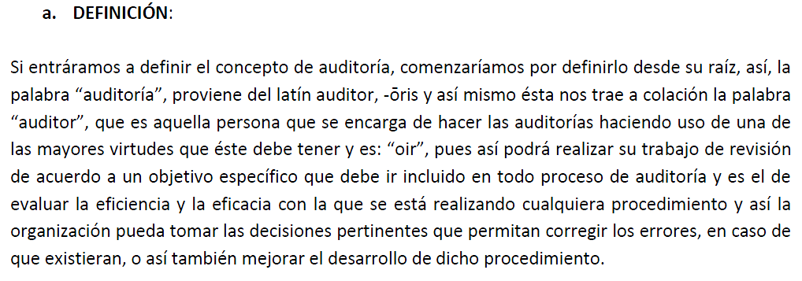
UNIDAD 1
¿QUE ES LA AUDITORIA DE SISTEMAS?

Slide 2
Normas, controles, sistemas de información, funciones y procedimientos
Contabilidad, seguridad, oportunidad, eficiencia/eficacia, asesoría, recomendaciones, toma de decisiones
AUDITORIA DE SISTEMAS

Slide 3

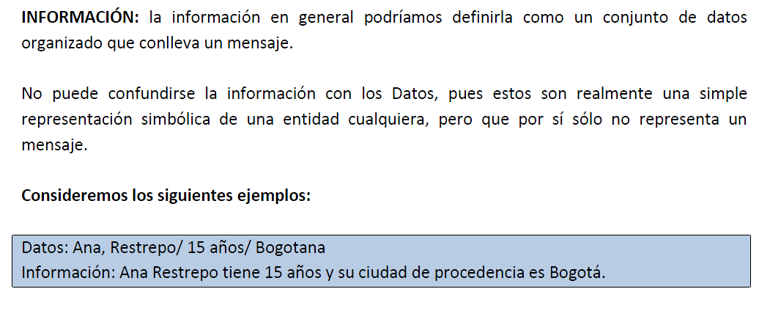
CONCEPTOS DE LA AUDITORIA DE SISTEMAS

Slide 4
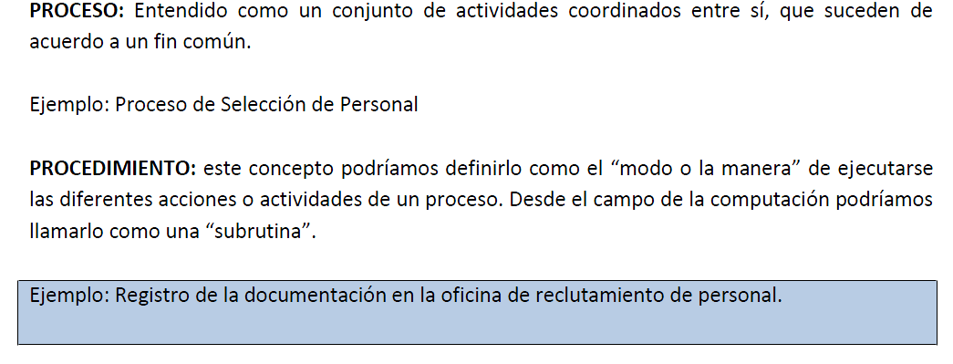


Slide 5
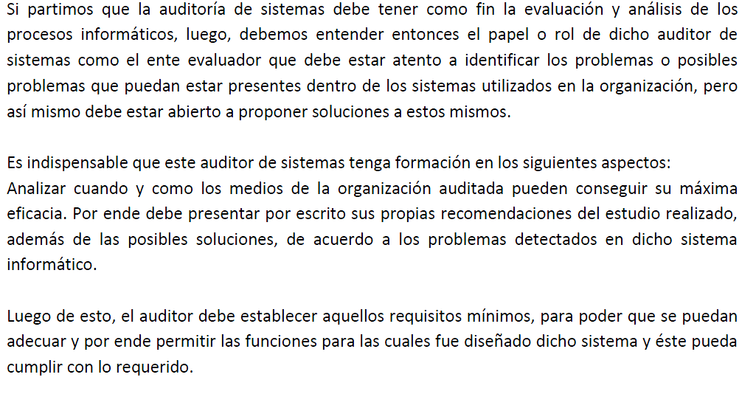
ROL DEL AUDITOR DE SISTEMAS

Slide 6
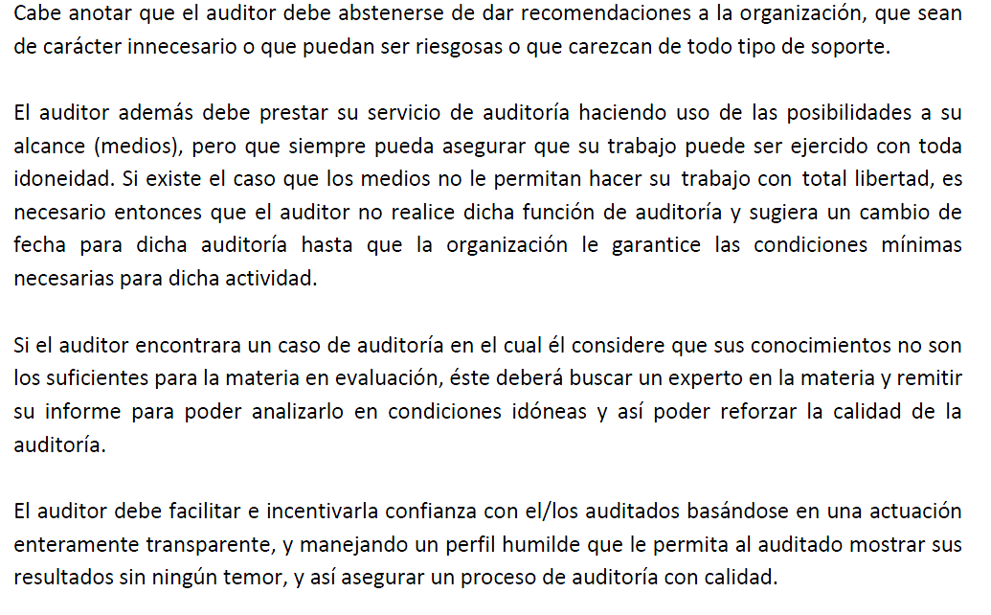

Slide 7
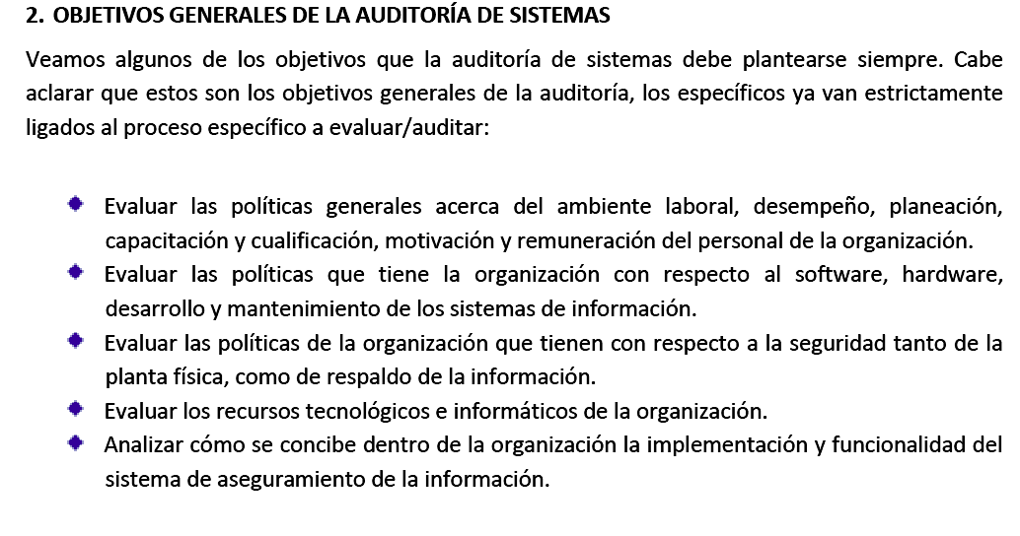
OBJETIVOS GENERALES DE LA AUDITORIA DE SISTEMAS

Slide 8
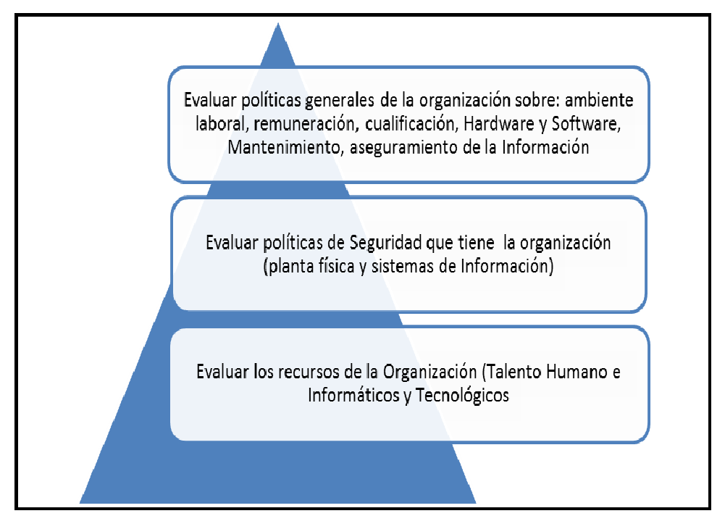

Slide 9
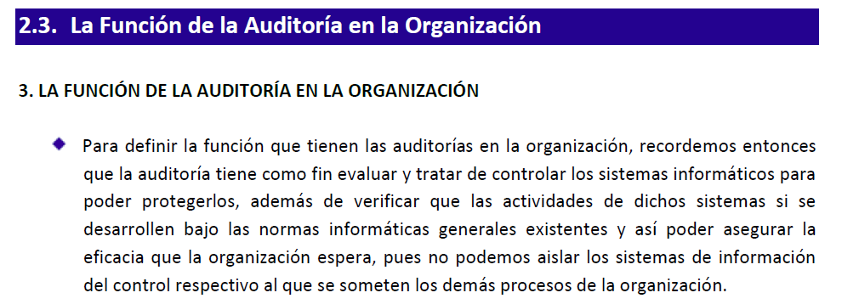

Slide 10
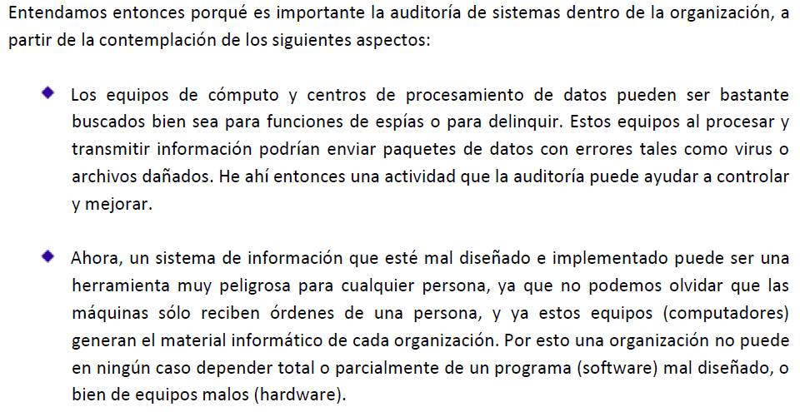

Slide 11
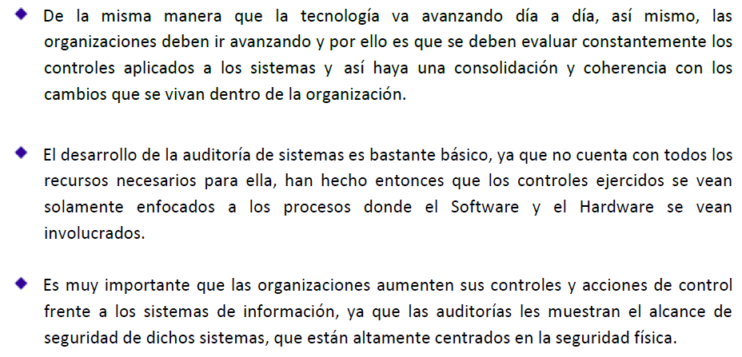

Slide 12


Slide 13
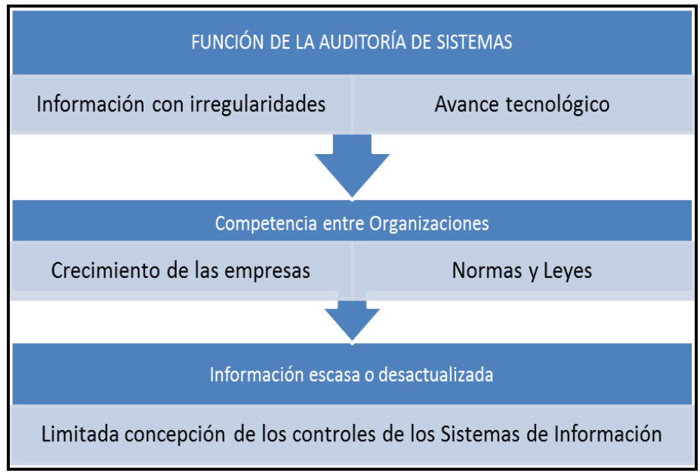

Slide 14
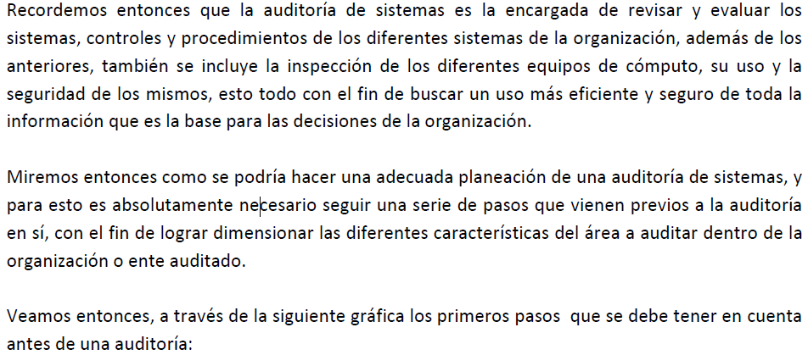
TEMA1: PLANEACION DE UNA AUDITORIA DE SISTEMAS

Slide 15
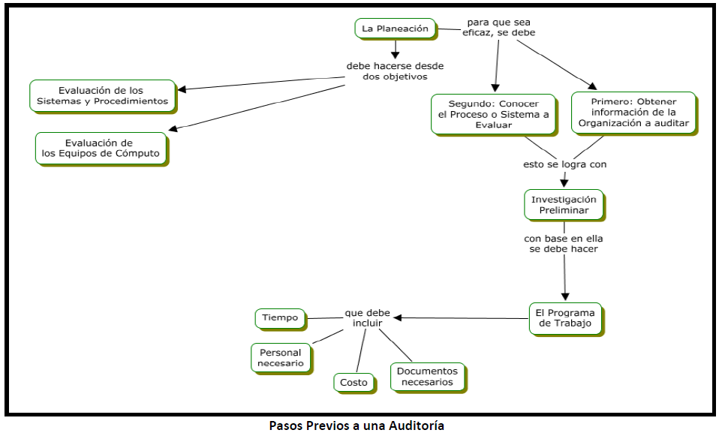

Slide 16
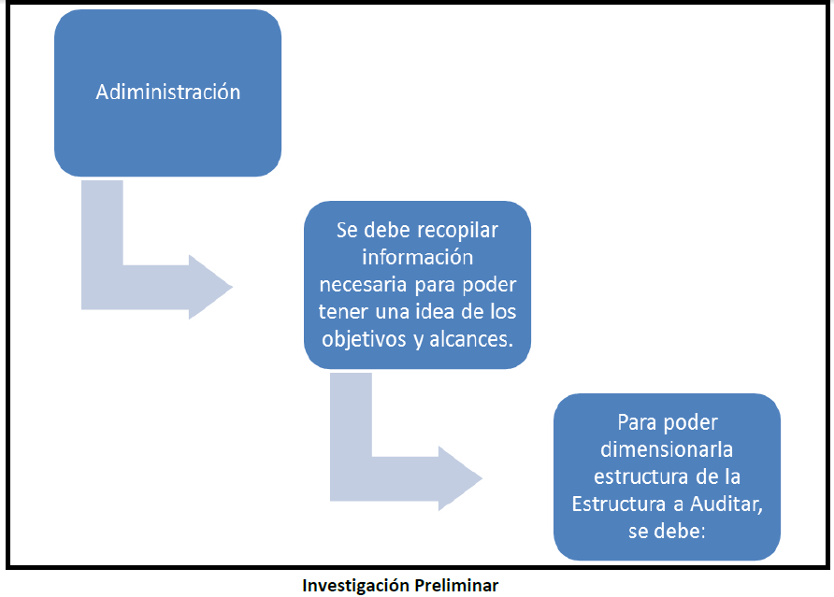

Slide 17
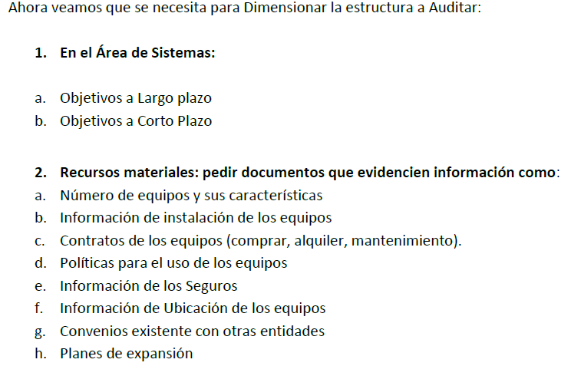

Slide 18
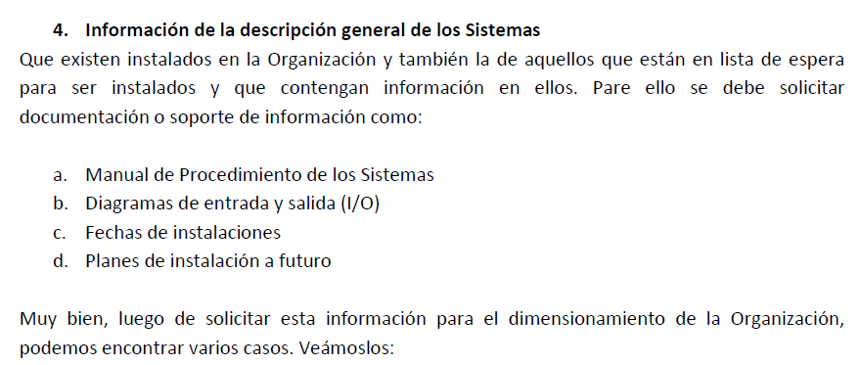

Slide 19
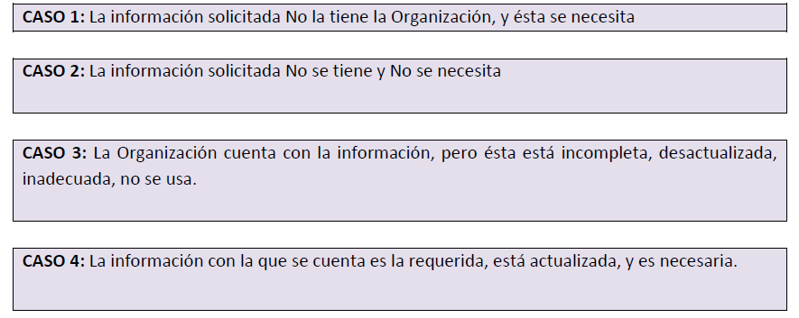

Slide 20
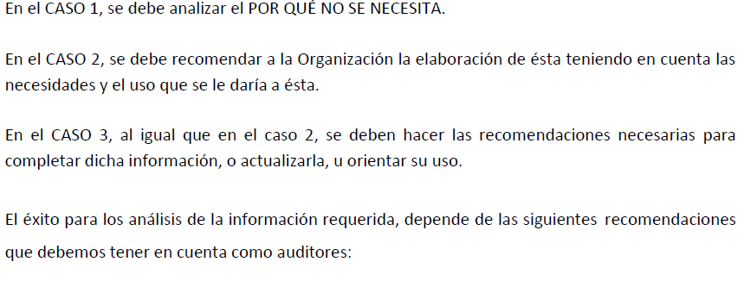

Slide 21
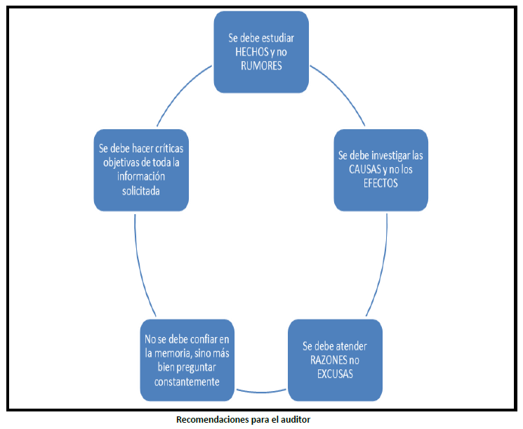

Slide 22
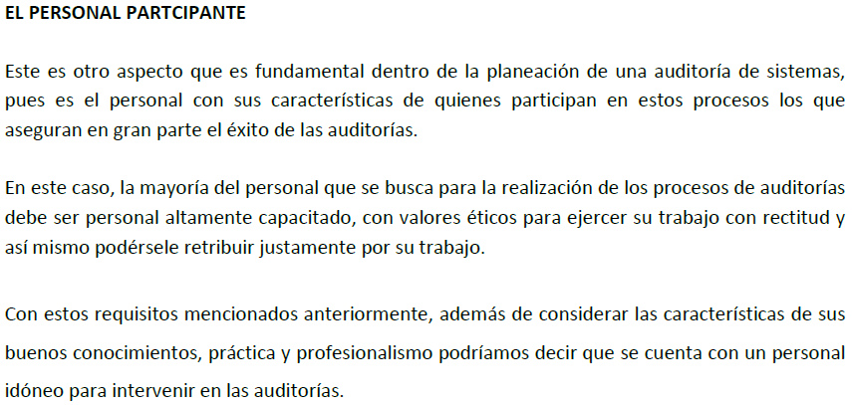

Slide 23
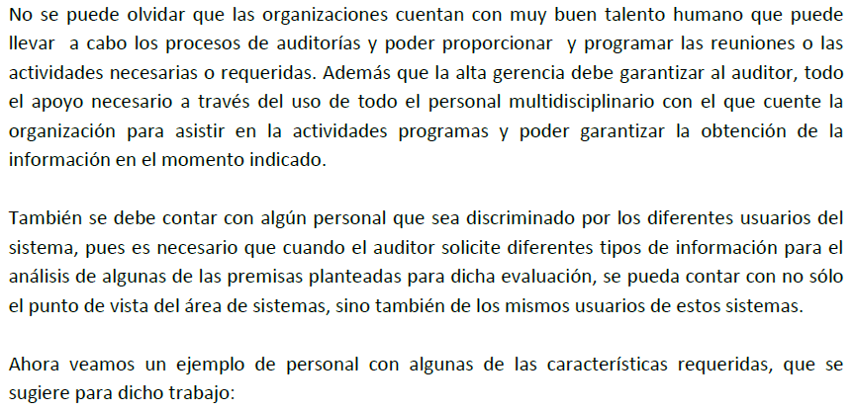


Slide 24


Slide 25
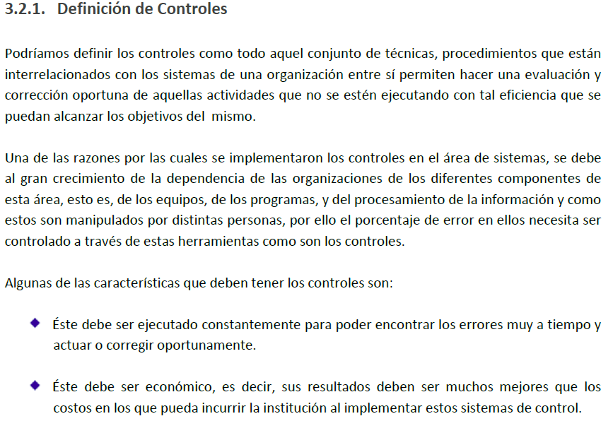
TEMA 2: LOS CONTROLES DE UNA AUDITORIA DE SISTEMAS

Slide 26


Slide 27
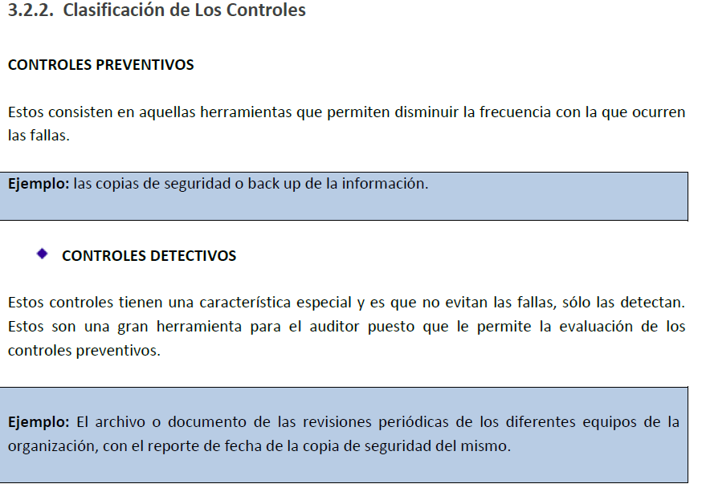

Slide 28
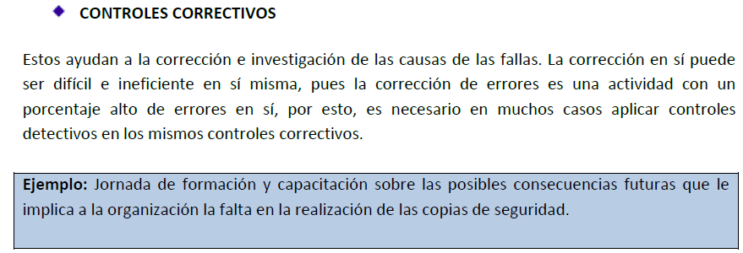

Slide 29
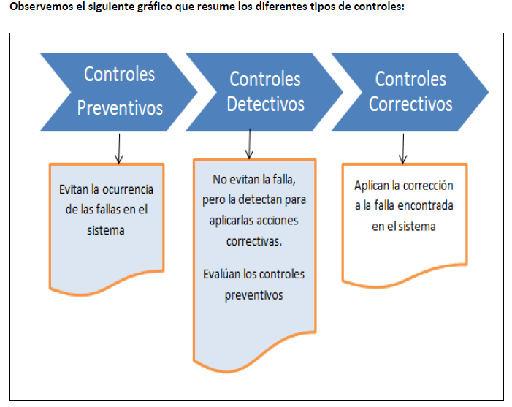

Slide 30
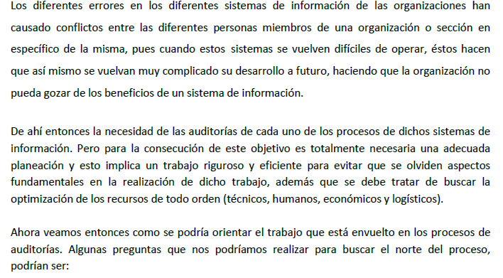
TEMA 3: METODOLOGIA DE UNA AUDITORIA DE SISTEMAS

Slide 31
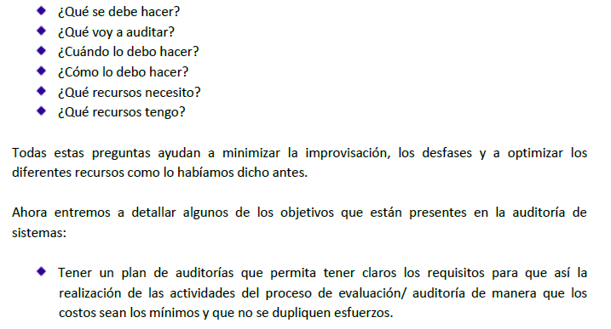

Slide 32
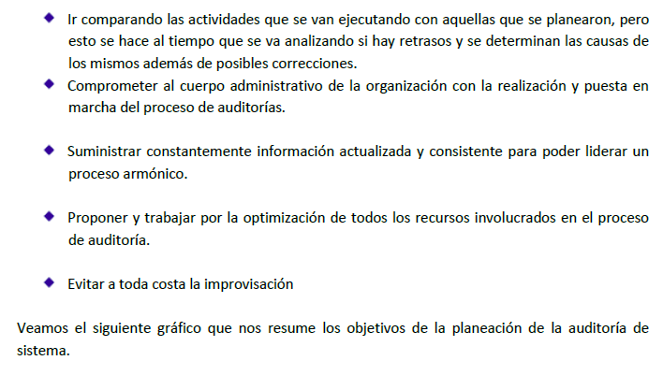

Slide 33
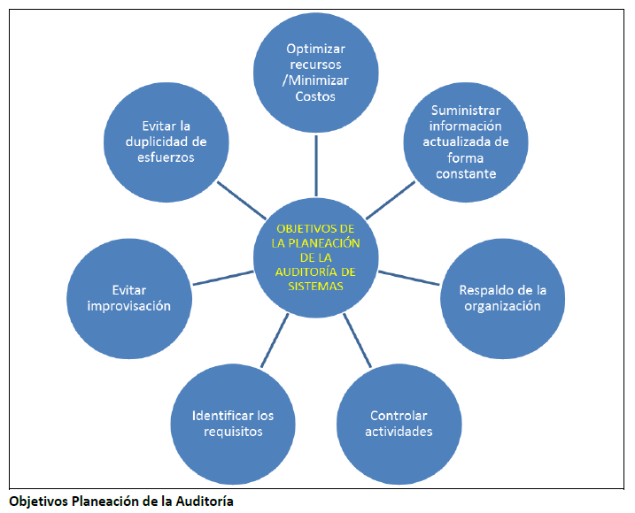

Slide 34
